Slide 1
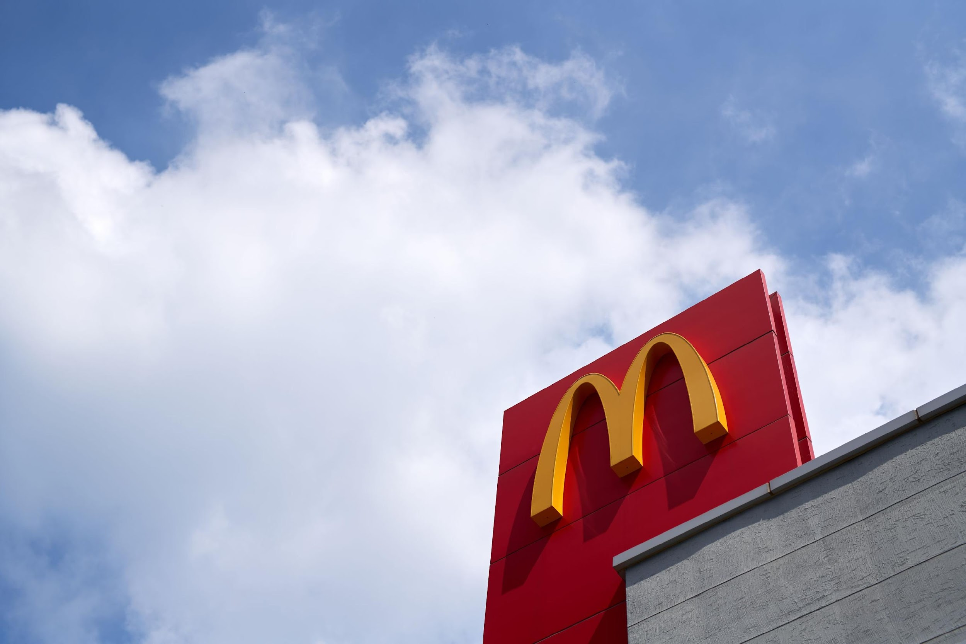

Optimización de Recursos en Local de Comida Rápida: "Equilibrio entre Atención Humana y Pantallas de Autoservicio"
TP N°6 SIMULACION
Grupo 5
Guini Gonzalo
Lee Jaemin

Slide 2
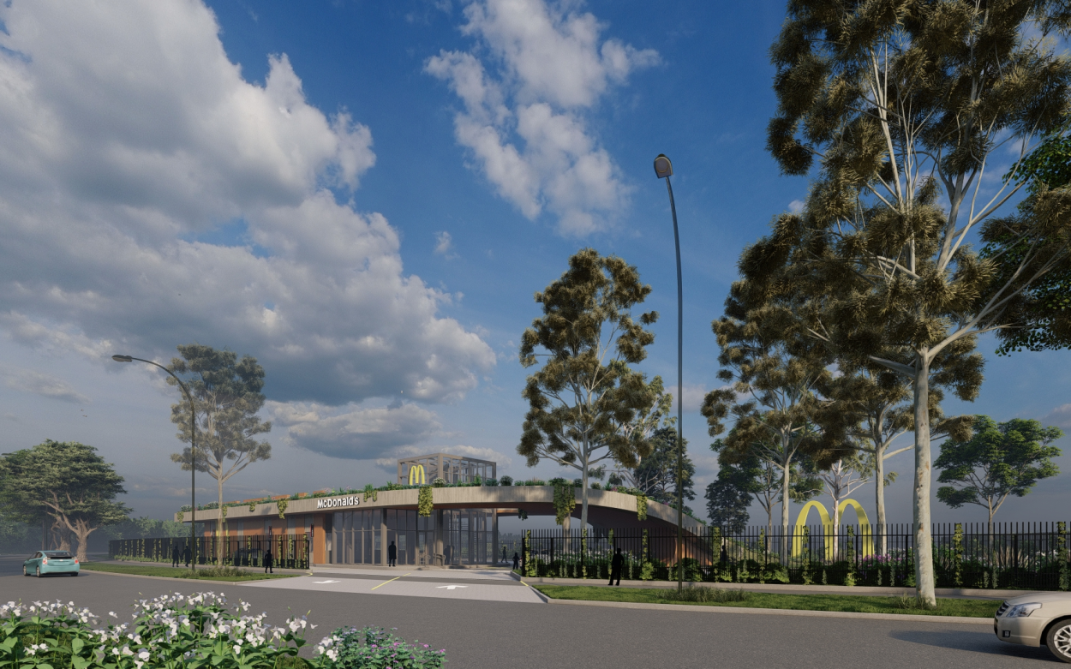
Planteo de la problemática
Dificultad para determinar la cantidad de cajeros y pantallas táctiles.
La configuración actual de 5 cajeros y 1 pantalla para el volumen de clientes.
Exceso de empleados de atención aumenta costos; insuficiencia de pantallas causa largas filas.
Considerar preferencias de los clientes y costos operativos para optimizar recursos.

Slide 3
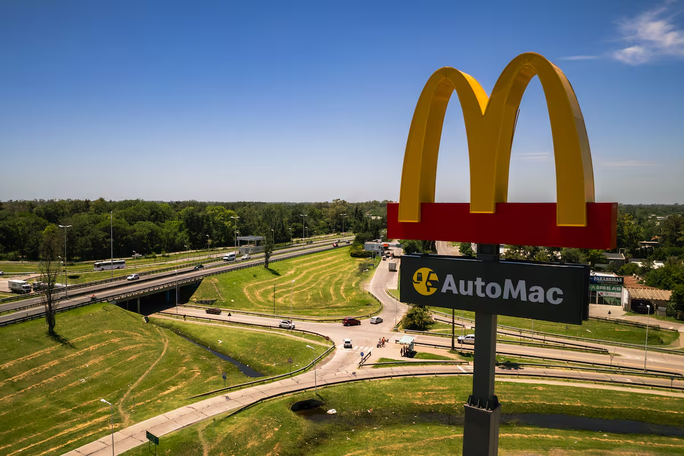
Objetivo de la simulación
Identificar la combinación óptima entre puestos de atención humana y pantallas táctiles para:
Maximizar la eficiencia operativa y reducir los costos.
Garantizar una atención rápida y satisfactoria para los clientes.

Slide 4

Clasificación de variables
DATOS:
Tiempo de atención humano (TAH) en segundos.
Tiempo de atención en pantalla táctil (TAP) en segundos.
Intervalo de arribos a mostrador (IAM) en segundos.
Intervalo de arribos a pantalla (IAP) en segundos.
Sueldo de empleado de atención (SE) en pesos/hora.
Costo pantalla táctil (CP) en pesos/mes.
Promedio de horas de trabajos en mes (PHT) en horas.
VARIABLES DE CONTROL:
Cantidad de puestos de atención humanos (NH).
Cantidad de pantallas táctiles (NP).
VARIABLES DE ESTADO:
Cantidad de clientes en cada puesto humano (nh(i)).
Cantidad de clientes en cada pantalla táctil (np(i)).
VARIABLES DE RESULTADO:
Tiempo promedio de permanencia en el sistema (PPSH).
Tiempo promedio de permanencia en el sistema (PPSP).
Porcentaje de tiempo ocioso de los puestos humanos (PTOH(i)).
Porcentaje de tiempo ocioso de las pantallas táctiles (PTOP(i)).
Costo operativo total (COT).

Slide 5

Tabla de Eventos Independientes
Evento | EFNC | EFC | Condición
LlegadaCajero | LlegadaCajero | SalidaCanjero(i) | nh(i) = 1
LlegadaPantalla | LlegadaPantalla | SalidaPantalla(i) | np(i) = 1
SalidaCanjero(i) | —----------- | SalidaCanjero(i) | nh(i) 1
SalidaPantalla(i) | —----------- | SalidaPantalla(i) | np(i) 1

Slide 6
Tabla de Eventos Futuros
TPLLc: Tiempo de próxima llegada al puesto de atención.
TPLLp: Tiempo de próxima llegada a la pantalla.
TPSc(i): Tiempo de próxima salida (i) desde cola de atención del cliente.
TPSp(i): Tiempo próxima salida (i) desde pantalla táctil.

Slide 7
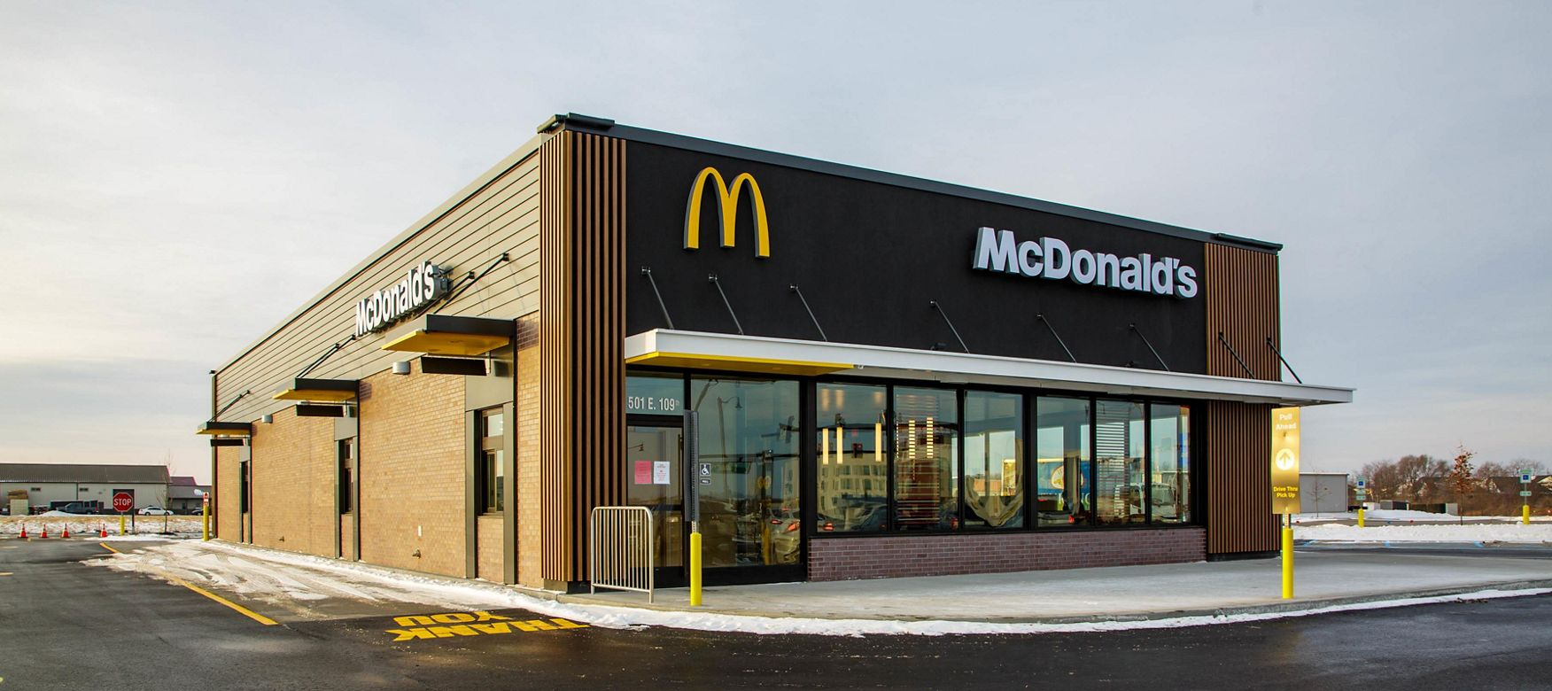
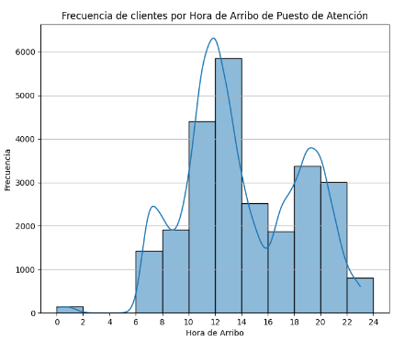
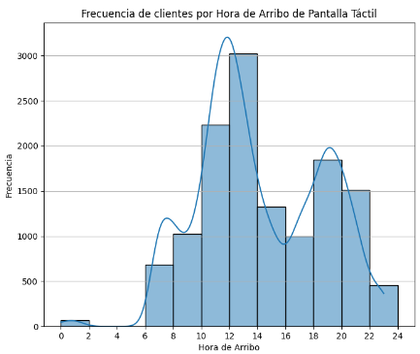
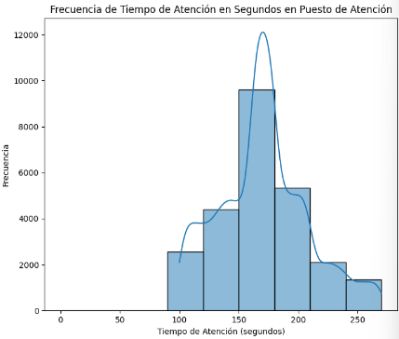
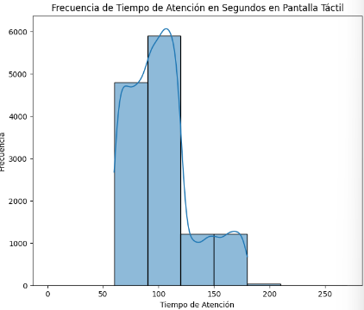
Datos obtenidos
Intervalo de arribos a mostrador (IAM):
Intervalo de arribos a pantalla (IAP)
Tiempo de atención humano (TAH):
Tiempo de atención en pantalla táctil (TAP):

Slide 8

Resultados & escenarios
Luego de haber corrido la simulación, obtuvimos las siguientes variables de resultado:
Tiempo promedio de permanencia en el sistema de puesto de atencion (PPSH).
Tiempo promedio de permanencia en el sistema de pantalla tactil (PPSP).
Porcentaje de tiempo ocioso de los puestos humanos (PTOH(i)).
Porcentaje de tiempo ocioso de las pantallas táctiles (PTOP(i)).
Costo operativo total (COT).

Slide 9
Resultados & escenarios
Escenario Base: 5 cajeros y 1 pantallas.
PTOH = 39.4%; PTOP = 36.1%; PPSH = 248; PPSP = 162; COT = 2068000
Escenario 1: 3 cajeros y 3 pantallas.
PTOH = 31.1%; PTOP = 43.8%; PPSH = 237; PPSP = 142; COT = 1254000
Escenario 2: 5 cajeros y 0 pantallas.
PTOH = 41.2%; PPSH = 257; COT = 2062500
Escenario 3: 2 cajeros y 2 pantallas.
PTOH = 9.8%; PTOP = 15.5%; PPSH = 372; PPSP = 212; COT = 836000

Slide 10
Conclusiones
El escenario 1 es la opción óptima, ya que logra un buen equilibrio entre Promedio de Permanencia de Sistema (PPS), Porcentaje de Tiempo Ocioso (PTO) y Costo Operativo Total (COT) en comparación con los otros escenarios.

Slide 11

MUCHAS GRACIAS!!
¿Preguntas?

